Slide 1
Studentská rada
27. 2. 2025

Slide 2
Volba místopředsedy

Slide 3
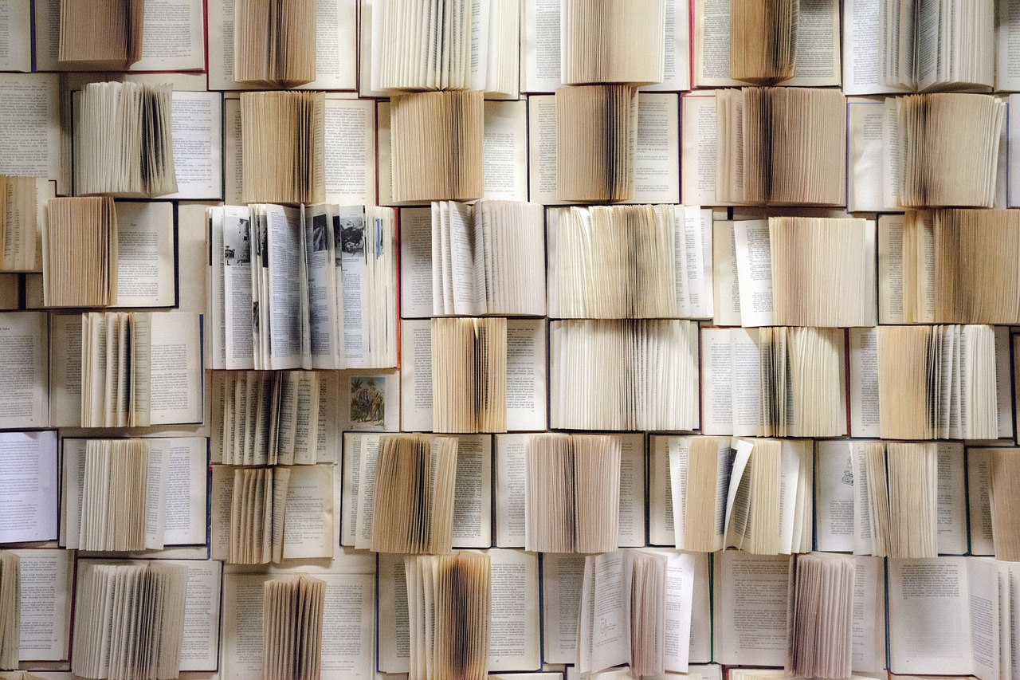
Program
  formální den st 12. 3. ?
  28. 3. den učitelů -> 27. 3. převleč se jako učitel
  návrhy k rozšíření maturitní četby (s důvodem)
  ČSU – 14.–16. 3.
  Další nápady na akce?

